Slide 1
革新的研究開発推進プログラム（ImPACT）
先進長寿国では「重介護」が共通する深刻な社会問題になっている。本プログラムでは、人の脳神経系・身体とロボットなどを融合複合して機能させる「革新的サイバニックシステム」によって、人の残存する能力を飛躍的に改善・拡張・増幅・補助し、人と革新技術の相互支援による生活支援インフラとして社会実装することで、「人とロボットを繋ぐ革新的人支援技術」による新産業創出を推進し、『重介護ゼロ社会』の実現、従来の消費型経済から社会課題解決型経済へのパラダイムシフトの実現、社会変革・産業変革の実現を目指していく。
https://www.jst.go.jp/impact/program/05.html

Slide 2








構成図
センサ
NVIDIA DGX-1
NVIDIAマシンはNASをOSでmount
NAS
アプリケーション
で利用する
データベース
NVIDIA内に構築
分析
条件
ジョブ
管理
分析対象データを指定する
収集データ
(RAW)
分析者
前処理
分析対象データ
分析処理
AWS
分析対象データ
分析対象
データ
UI
(WEBアプリ)
受付
(WEBAPI)
相関処理
ジョブ管理
分析対象読込
実行
条件
設定
ジョブ条件設定
ジョブ登録
閲覧者
分析結果出力
分析対象データ
分析対象データ
分析結果
データ
結果取得
(WEBAPI)
結果取得
赤枠：TDSE構築/開発範囲

Slide 3
機能一覧
機能名
前処理 | 分析対象の生データを分析ジョブで利用する形式に変換する
UI(WEBアプリ) | 分析者、閲覧者が使用する。 分析ジョブの作成、分析結果の表示を行う
ジョブ管理 | 分析ジョブの管理を管理する
分析処理 | 相関係数の計算を行う 分析結果はCSVファイルとして出力する
受付(WEBAPI) | 分析ジョブのリクエストを受け付ける
結果取得(WEBAPI) | 分析結果を外部から取得するためのAPI

Slide 4
機能詳細
システム(APP)名 | 機能名
前処理 | ファイル読み込み(From NAS)
 | データチェック(整合性)
 | データ定義変更
 | データ変換（時間補完処理等）
 | データ登録（CSV）
UI(Webアプリ) | マスタデータ読み込み
 | バリデーションチェック
 | ジョブ登録（APPコントローラーAPI呼び出し）
 | 入力画面
 | 入力画面（条件管理）
 | ジョブ一覧画面
 | ジョブ一覧画面（ジョブ実行条件）
 | ランキング画面（全体）
 | 出力画面（項目ヒートマップ）
 | 出力画面（ラグヒートマップ）
 | 出力画面（バーブルチャート）
 | 出力画面（PDF出力）
 | 出力画面（EXCEL出力）
 | 出力画面（CSV出力）
システム(APP)名 | 機能名
ジョブ管理 | ジョブ登録（DB）
 | GPU状況確認（NVIDIA TOOL）
 | ジョブ実行状況確認（DB）
 | 呼び出しアルゴリズム判断
 | ジョブ起動
 | ログ登録（NAS）
受付(WEBAPI) | ジョブ登録
 | ジョブ一覧取得
 | ジョブ詳細取得
 | ジョブ編集
 | ファイル一覧取得
 | 項目一覧取得
 | ジョブIDのログ取得
結果取得(WEBAPI) | 結果取得
 | 結果データ項目取得
 | 結果詳細取得
 | ラグチャートデータ取得
 | バーブルチャートデータ取得
 | ヒートマップデータ取得

Slide 5





シーケンス
NAS
分析アルゴリズム
UI
分析リクエスト
分析リクエスト保存
分析開始
分析対象データ取得
分析処理呼び出し
分析結果
分析結果保存
分析終了通知

Slide 6
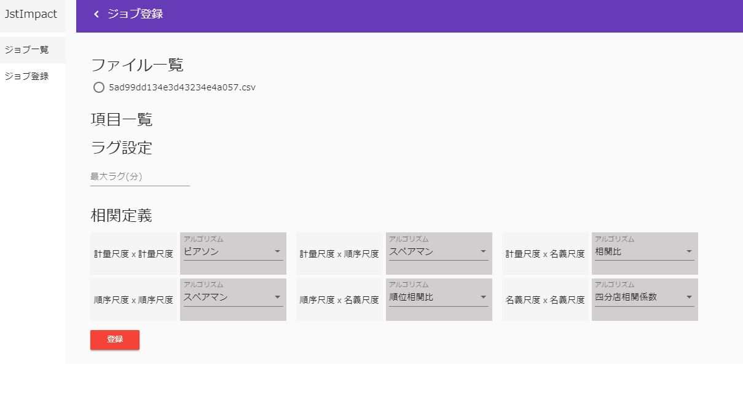
分析ジョブ登録

Slide 7
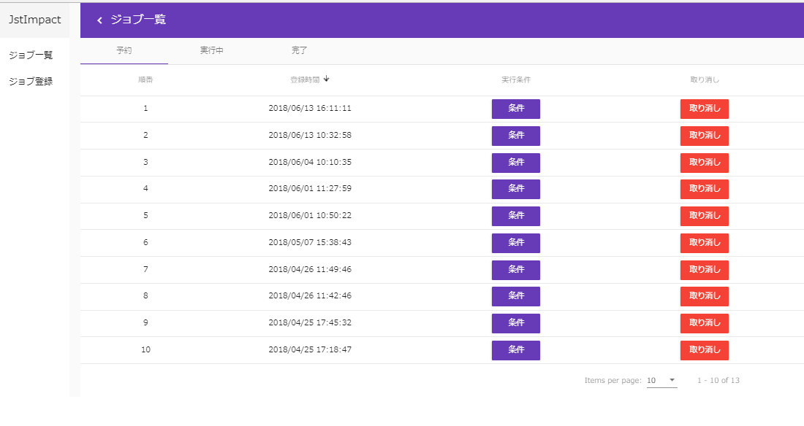
分析ジョブ予約済み一覧

Slide 8
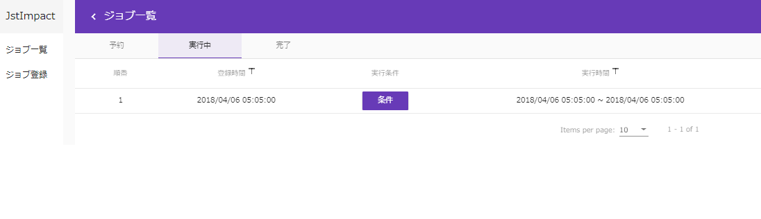
実行中分析ジョブ一覧

Slide 9
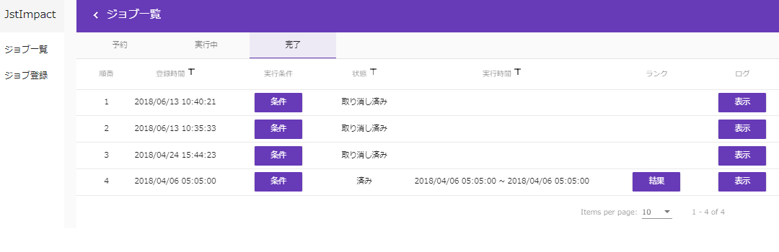
分析ジョブ完了一覧

Slide 10
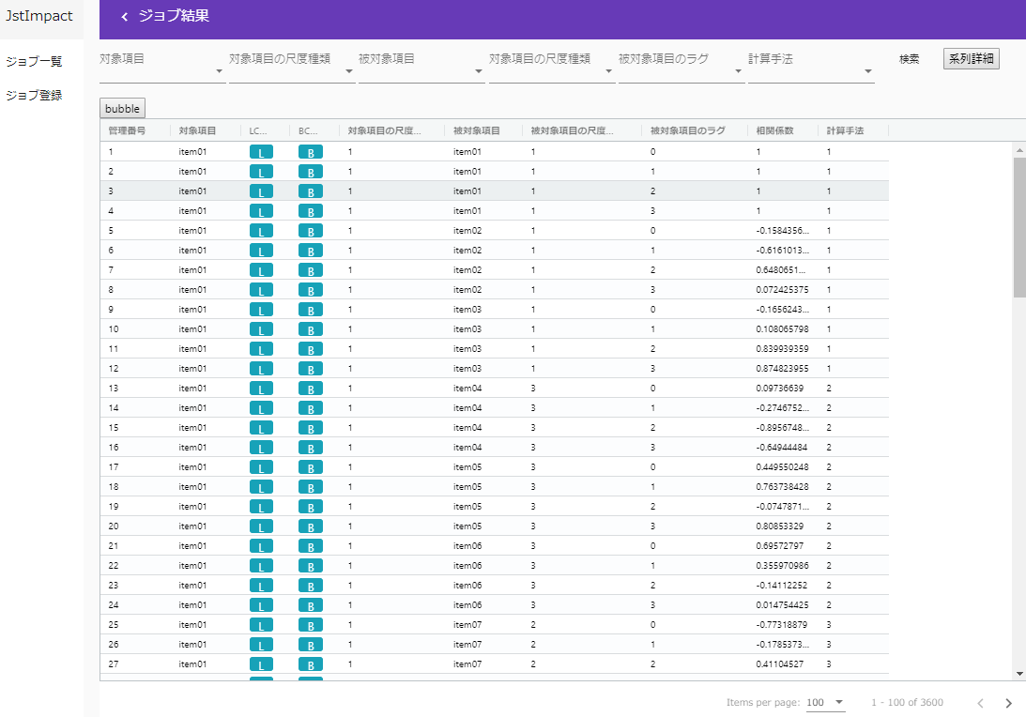
相関係数一覧表示

Slide 11
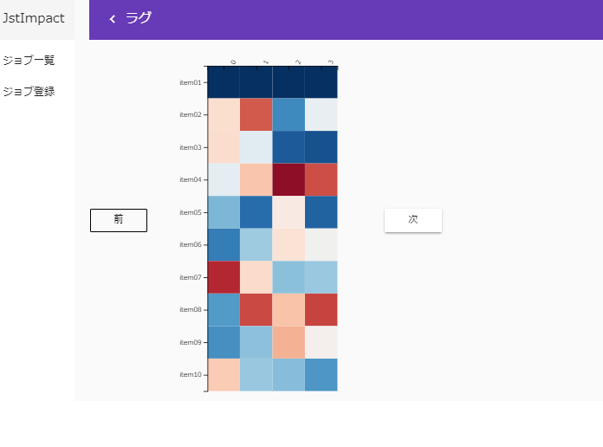
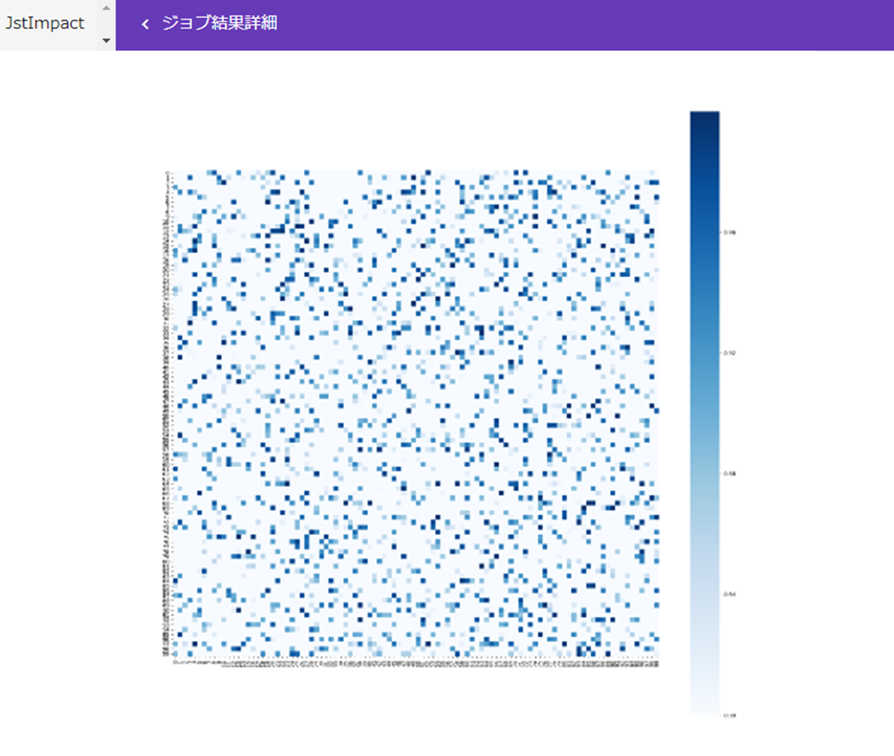
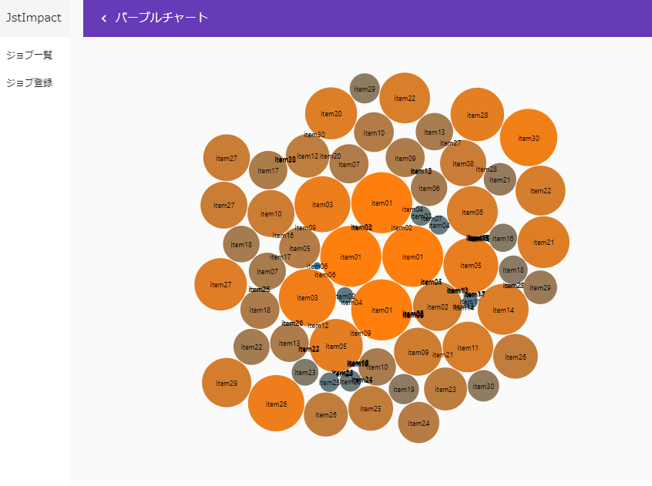
各種分析結果画面

Slide 12
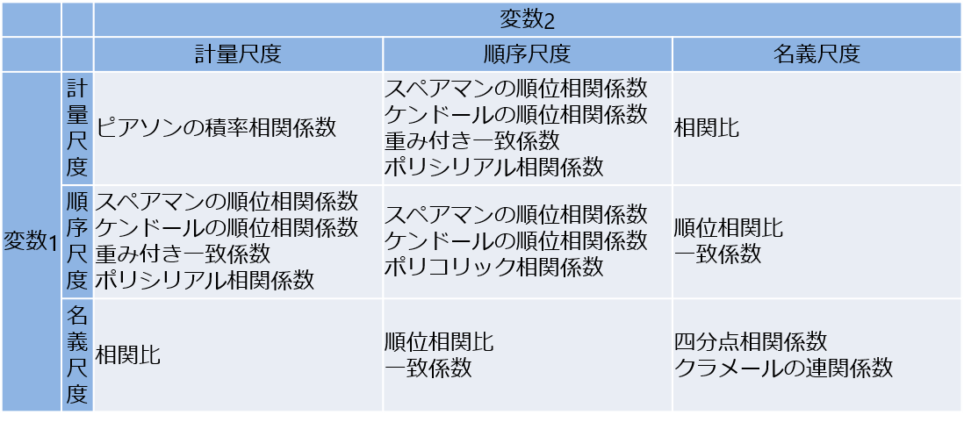
手法候補
※参考： http://www.snap-tck.com/room04/c01/stat/stat05/stat0505.html

Slide 13
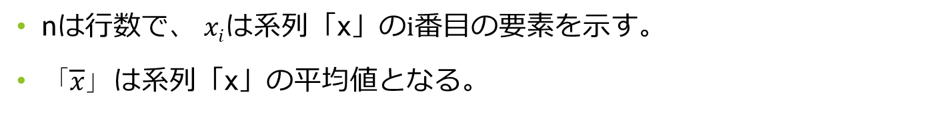
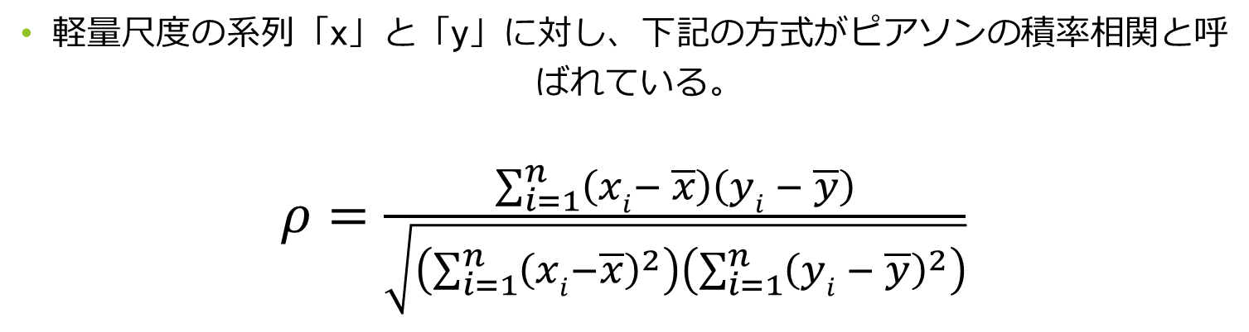
ピアソンの積率相関係数（定義）
軽量尺度の系列「x」と「y」に対し、下記の方式がピアソンの積率相関と呼ばれている。
$ρ=\frac{\sum_{i=1}^{n}{\left(xi− \overline{x}\right)\left(yi − \overline{y}\right)}}{\sqrt{\left(\sum_{i=1}^{n}{{\left(xi−\overline{x}\right)}^{2}}\right)\left(\sum_{i=1}^{n}{{\left(yi − \overline{y}\right)}^{2}}\right)}}$
nは行数で、 $xi$は$\text{系列「}\text{x}\text{」}$のi番目の要素を示す。
$「\overline{x}」\text{は系列「}\text{x}\text{」}$の平均値となる。

Slide 14
Thrustについて
ThrustというのはNVIDIAに提供されている並列アルゴリズムライブラリーである。
STLに相当するようなライブラリーなので、STLに馴染んでいる方は、すぐ使えるようになる。
基本的には系列ごとの値をとるための「reduce_by_key」若しくは各要素を加工するための「transform」という関数を使う。
複数系列を一気に処理するため、多少工夫が必要となる。

Slide 15
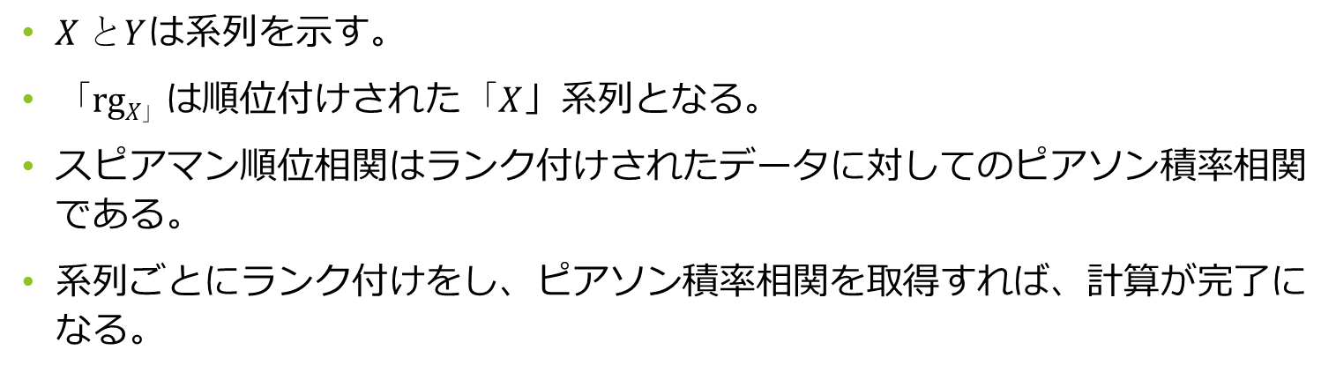

スピアマンの順位相関（定義）
$$rs=prgX,rgY$$
$X とY$は系列を示す。
$「rgX」$は順位付けされた$「X$」系列となる。
スピアマン順位相関はランク付けされたデータに対してのピアソン積率相関である。
系列ごとにランク付けをし、ピアソン積率相関を取得すれば、計算が完了になる。

Slide 16
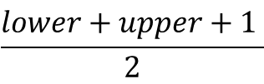
順位付けアルゴリズム（概念）
系列
値 | 値の最初の出現の添え字 _{(lower_bound)} | 値の最後の出現の次の添え字 _{(upper_bound)}
-1.2 | 0 | 1
0.5 | 1 | 3
0.5 | 1 | 3
1.5 | 3 | 4
3 | 4 | 5
4 | 5 | 6
結果
値
1.5
0.5
-1.2
0.5
3
4
添字 | 値
0 | 1
1 | 2.5
2 | 2.5
3 | 4
4 | 5
5 | 6
$$\frac{lower+upper+1 }{2}$$

Slide 17
CUDA実装
PearsonのGPU対応
概要：最も簡単なPearson相関係数の算出をGPU対応
成果：
PearsonのGPU対応
GPU Programmingにおける基本処理の実装
GPUメモリの制御
Multi GPU化、など
今後：
PearsonのGPU対応の実装を参考に他相関係数の算出をGPU対応。 複数人で並列的に実施する。
ハードウェア |  |  | データ |  |  | 処理速度[sec]
処理 | コア数or GPU数 | 総GPUメモリ[GB]※GPUのみ | 系列数 | データ数[万] | 型
CPU | 1 | - | 480 | 1600 | double | 230,000※
GPU | 8 | 128 | 480 | 1600 | double | 40
GPU | 8 | 128 | 1000 | 1600 | float | 30

